Slide 1
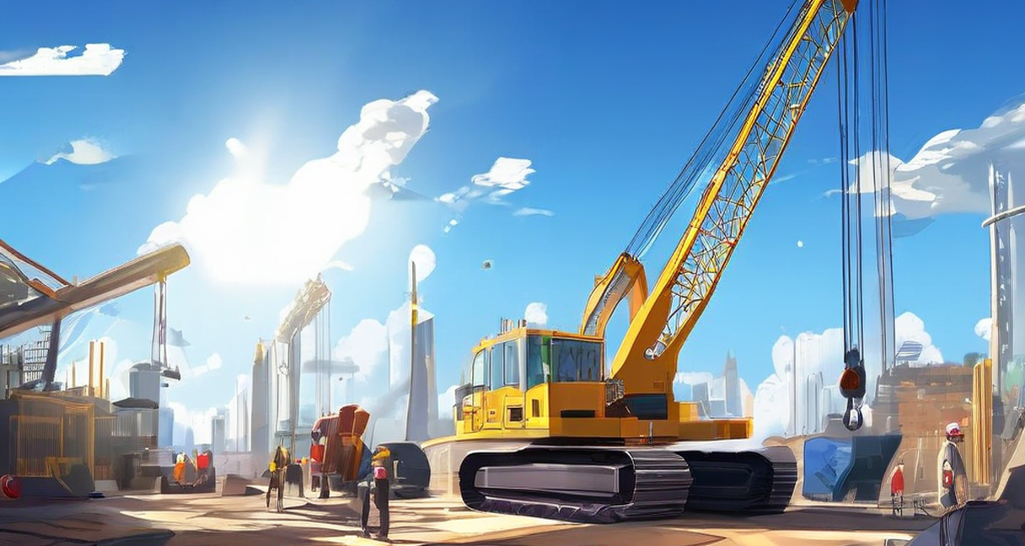
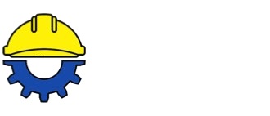

CURSO
IZAJES Y CARGAS.

Slide 2
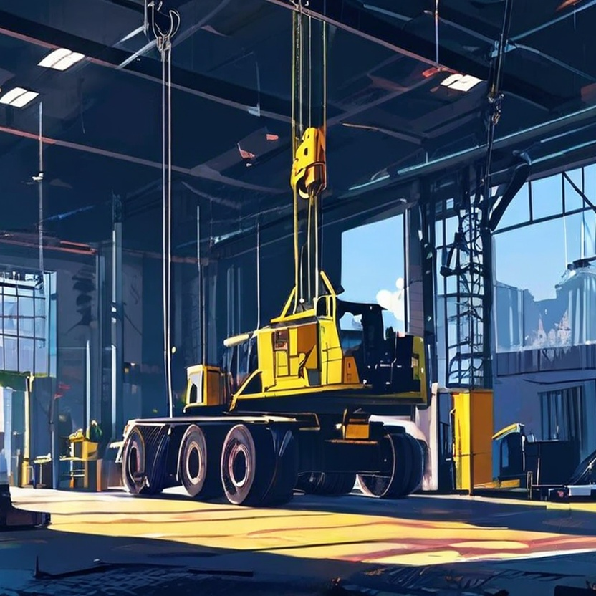

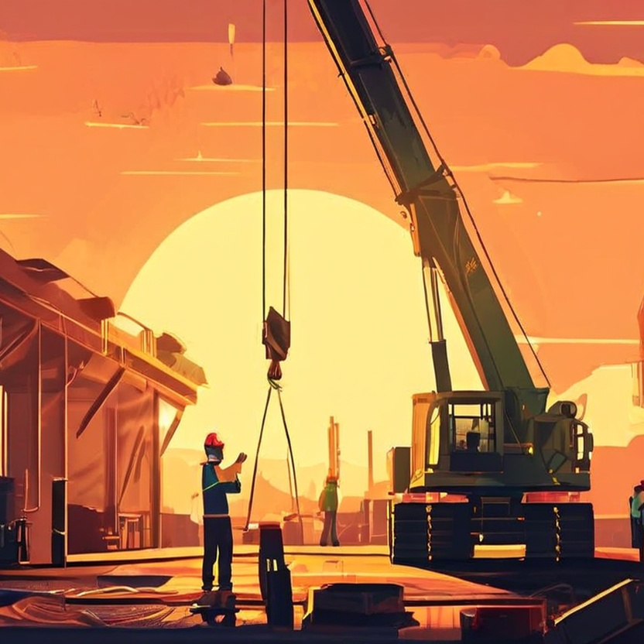
INSTRUCTOR
Andrés Cavezza.
M.S.M.E, M.B.A, P.E, P.M.P.
TEMARIO
Normas
Definiciones generales
Equipo de izaje
EPP
Recomendaciones generales
Precauciones

Slide 3
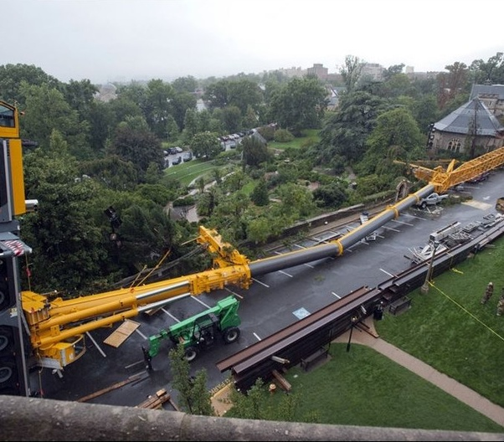
LAS ESTADÍSTICAS
ESTABLECEN QUE
Las fallas con equipos y elementos de izaje representan la causa más importante de incidentes y accidentes (mas del 25%).
Estos incidentes/accidentes son atribuibles a:
Mal utilización de los elementos.
Uso de elementos dañados.
Uso de elementos no apropiados.
Falta de procedimientos y practicas seguras.

Slide 4
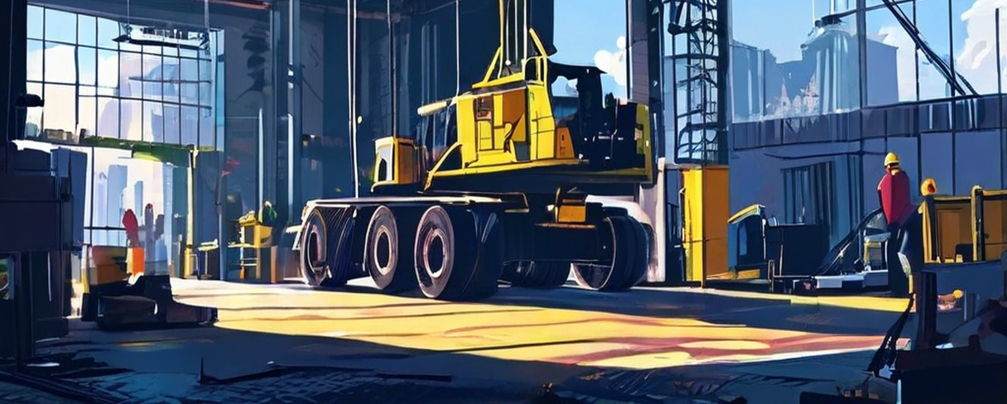
NORMA
Oficial Mexicana NOM-023-STPS-1993
Norma oficial mexicana relativa a los elementos y dispositivos de seguridad de los equipos para izar en los centros de trabajo.

Slide 5
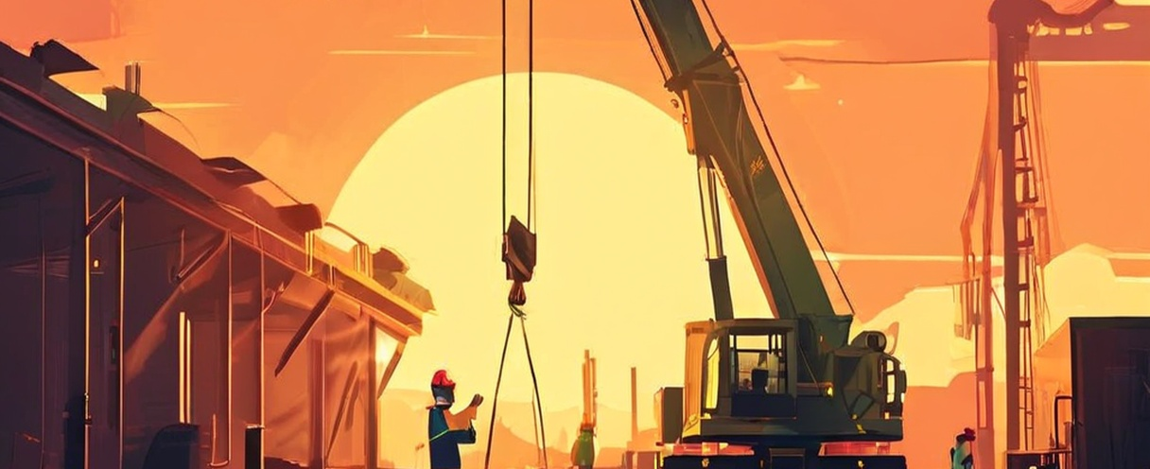
NORMA
Oficial Mexicana NOM-006-STPS-2014
NORMA Oficial Mexicana, referente al Manejo y almacenamiento de materiales-Condiciones de seguridad y salud en el trabajo.

Slide 6
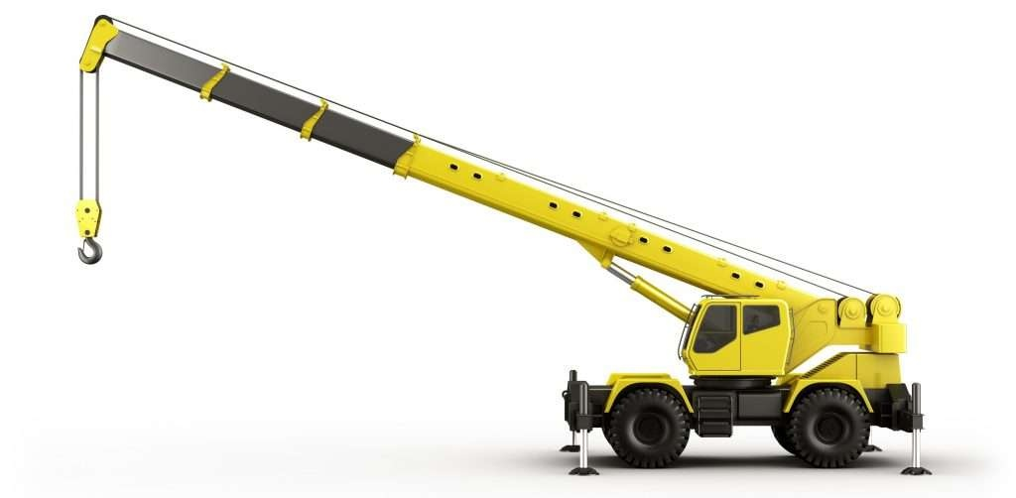

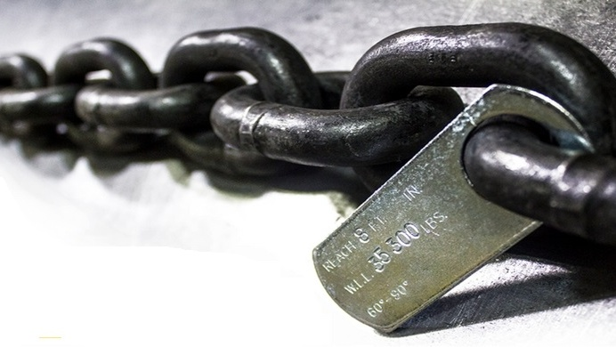

APARATOS PARA IZAR
Equipo de izaje refiere a todo lo utilizado para conectar una carga al gancho de grúa, esto es, eslingas de cable, eslingas de cadena, eslingas circulares, eslingas planas, vigas de izaje, etc. (1)
DEFINICIONES WLL
(Límite de Carga de Trabajo)
Se refiere a la masa máxima que el equipo de izaje está autorizado a sostener en un servicio de izaje general. (4)

Slide 7
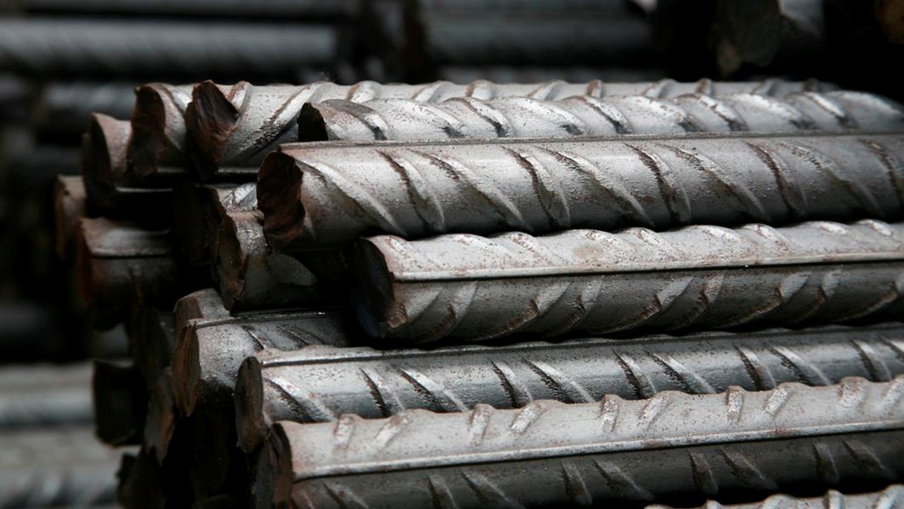

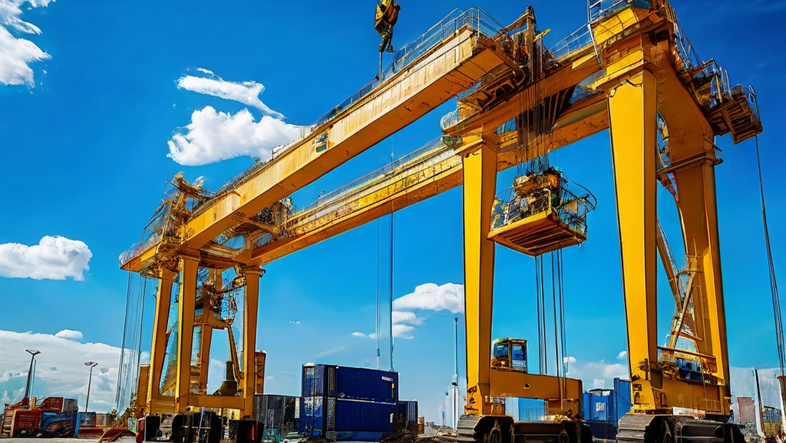

BF (Fuerza de Ruptura)
Se refiere a la fuerza máxima alcanzada durante la prueba de tensión estática. (4)
SF (Factor de Seguridad)
Se refiere a la relación entre la fuerza de ruptura y el límite de carga de trabajo.
Los factores de seguridad para cadenas, cables de acero y eslingas de poliéster son diferentes. (4)

Slide 8

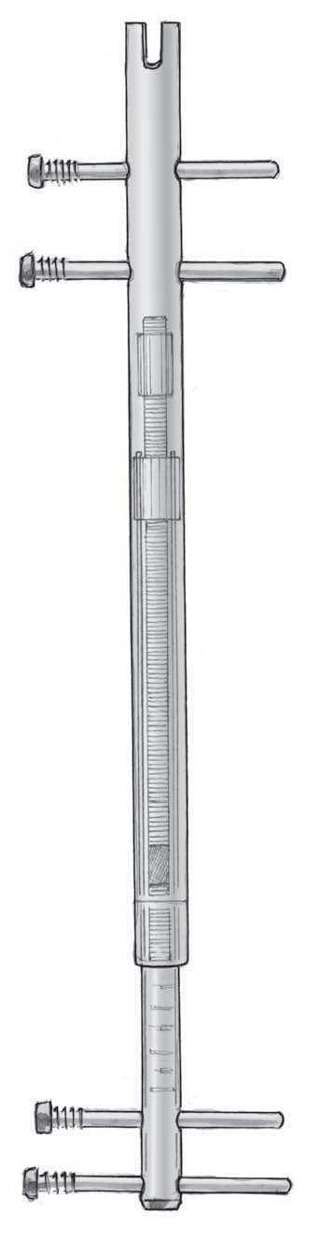
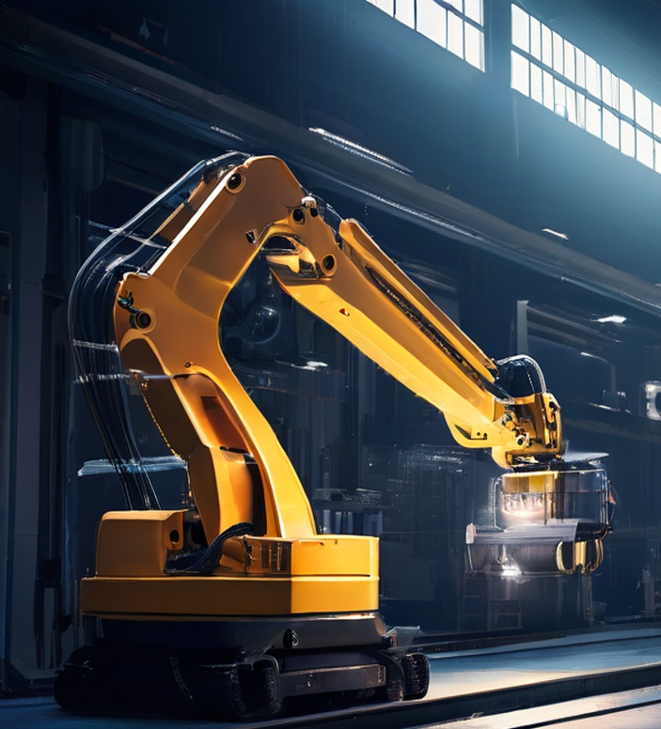


MPF (Fuerza de Prueba de Manufactura)
Se refiere a la fuerza utilizada para probar el equipo o sus componentes antes de su envío, por parte del fabricante.(4)
Elongación Total Final
Se refiere a la elongación de la cadena al momento de romperse, medida en porcentaje, con respecto a su largo original. Se trata de una medida de resistencia y ductilidad.(4)
Longitud Efectiva de Trabajo (EWL)
Se refiere al largo entre los puntos que sostienen la carga de una eslinga de izaje (sin la carga), o de una eslinga de cadena.
La longitud efectiva de trabajo se muestra en una eslinga plana sinfín.(4)

Slide 9


ETIQUETADO
Los ensamblajes de izaje deben contar con una etiqueta de identificación que incluya la siguiente información:
WLL y rango de ángulos
Marca de la CE
Marca de identificación individual
Grado
Nombre o símbolo del fabricante
Número de piernas

Slide 10
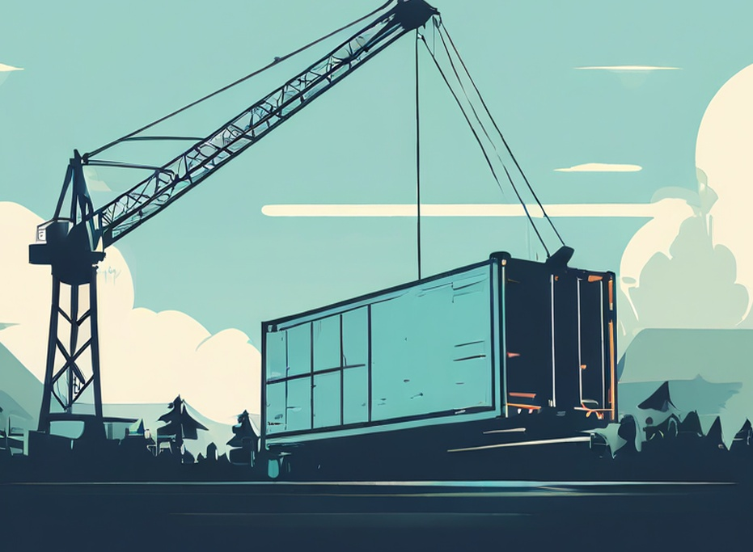

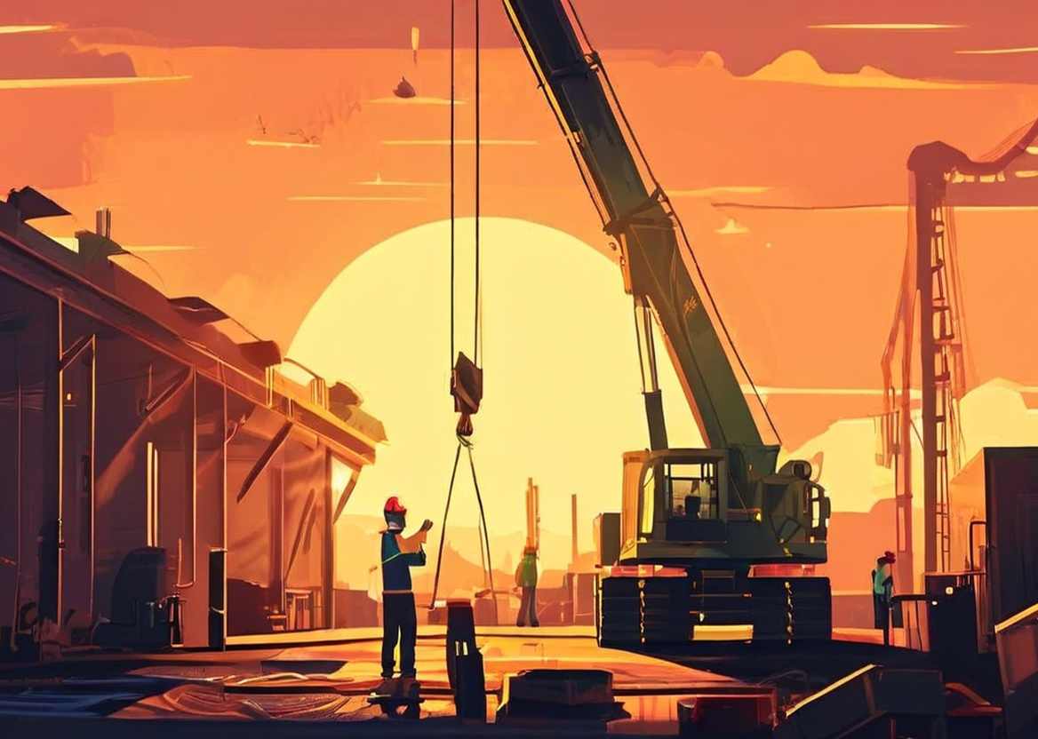

CLASIFICACIÓN DE IZAJES
IZAJE CRITICO
Todo izaje crítico debe contar con un permiso escrito para realizar este tipo de maniobras con grúa.(28)
IZAJE NO CRITICO
Si no cumple con ninguno de los parámetros del izaje critico(28)

Slide 11
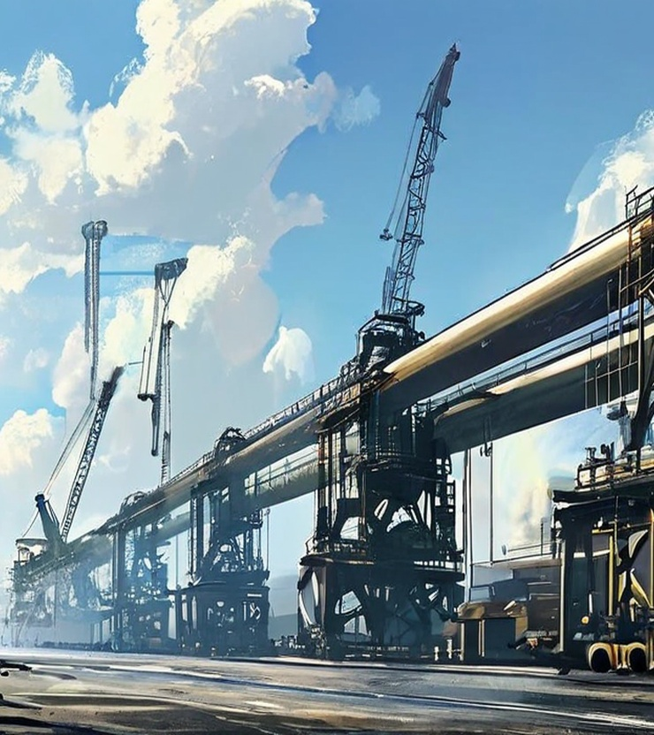
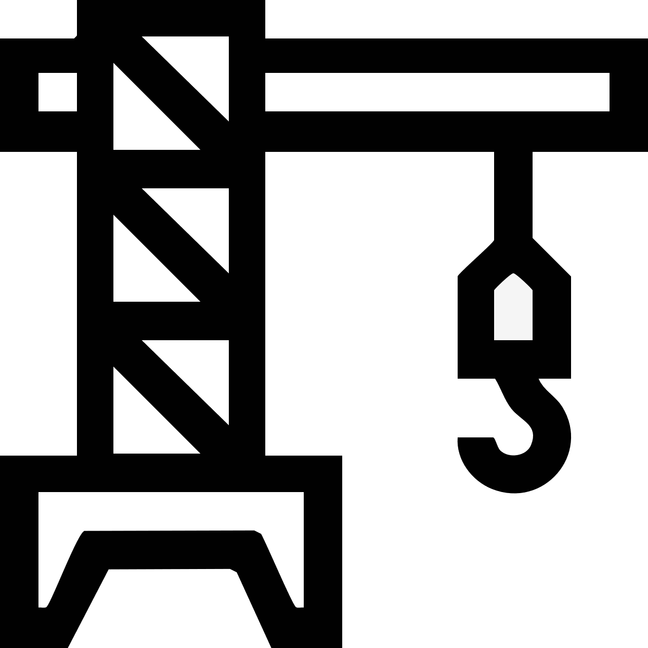
CRITERIOS PARA IZAJES CRÍTICOS
01
Excede de 100 toneladas
02
Excede el 80% de la capacidad indicada de las grúas
Pudiera provocar que se caiga la carga en tuberías o contenedores / unidades de proceso que contienen productos peligrosos
03
Pasa sobre áreas de trabajo activas tales como edificios de oficinas o sobre vías de acceso publico
04
05
Involucra más de una grúa

Slide 12
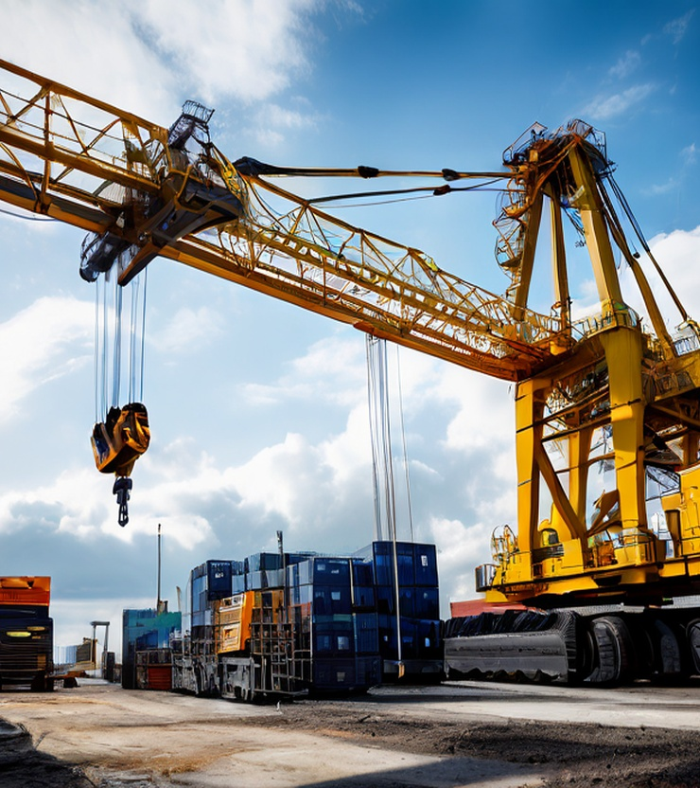

CRITERIOS PARA IZAJES CRÍTICOS
El valor de la carga es igual o mayor a US$250.000
El izaje se hace por encima de equipos o líneas de flujo presurizadas
El levantamiento de la carga se realiza cerca de líneas aéreas eléctricas
El área de izaje es un área critica.(28)

Slide 13
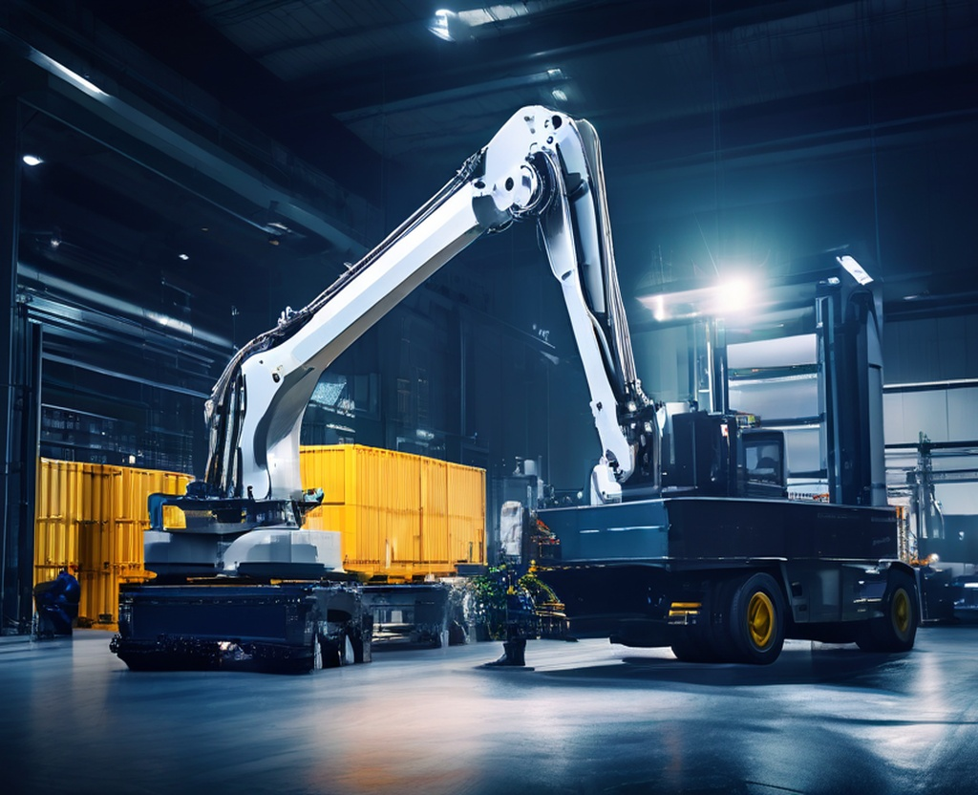

CARGA MÁXIMA ADMISIBLE
Cualquier elemento de izado nuevo es sometido a pruebas que indicaran cual es carga máxima de izado. Para ello el fabricante toma una cierta cantidad de muestras las que son cargadas hasta su rotura.
Con los valores obtenidos se establece una CARGA DE ROTURA (C.R), en base a este valor y agregando un factor de seguridad se puede obtener la CMA (CARGA MÁXIMA ADMISIBLE), es el valor que representa la carga máxima a la cual un elemento puede ser sometido para que dentro de rangos razonables de confiabilidad no se destruya.(12)
la C.M.A. se encuentra estampada sobre cada elemento se deberá tener muchísima precaución de no exceder nunca este valor

Slide 14
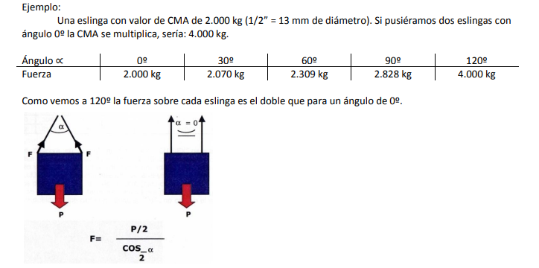
LA CMA SE REDUCE NOTABLEMENTE CUANDO EL ÁNGULO ENTRE LAS ESLINGAS AUMENTA

Slide 15

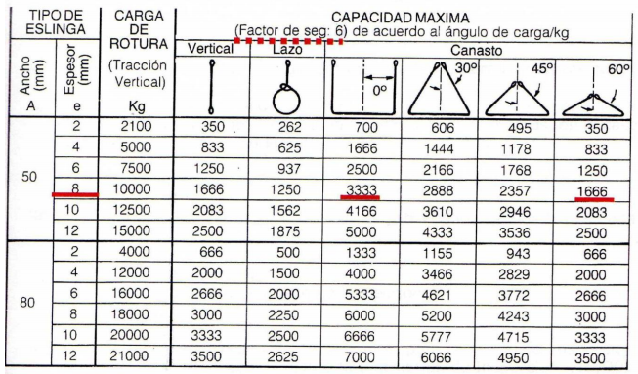
TABLA DE CARGA
TABLA DE CARGA PARA ESLINGAS DE FIBRA SINTÉTICA POLIAMIDICA

Slide 16
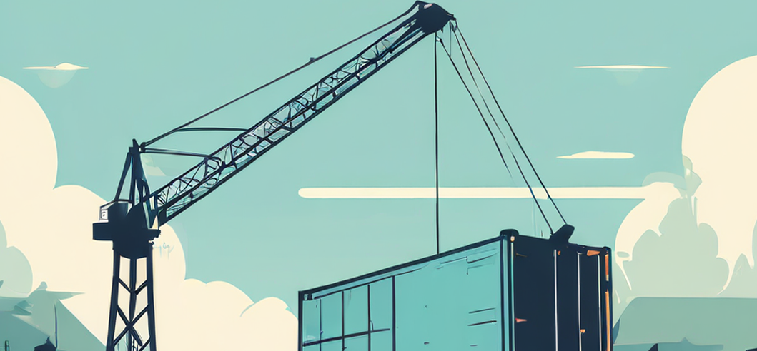

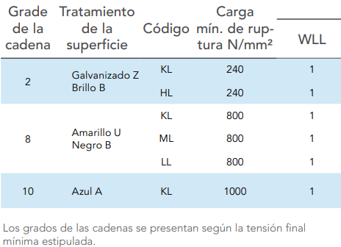
EQUIPO DE IZAJE
CADENA
Las cadenas se dividen en grados según la carga mínima de ruptura. Los códigos se relacionan con la forma de los eslabones; eslabones cortos (KL), tamaño medio (ML) y eslabones largos (LL). Las cadenas también se realizan con distintos grados de resistencia. Las cadenas de grado 8 y 10 son las más comunes en equipo de izaje
Solo se deben usar cadenas de eslabones cortos para operaciones de izaje.(12)

Slide 17
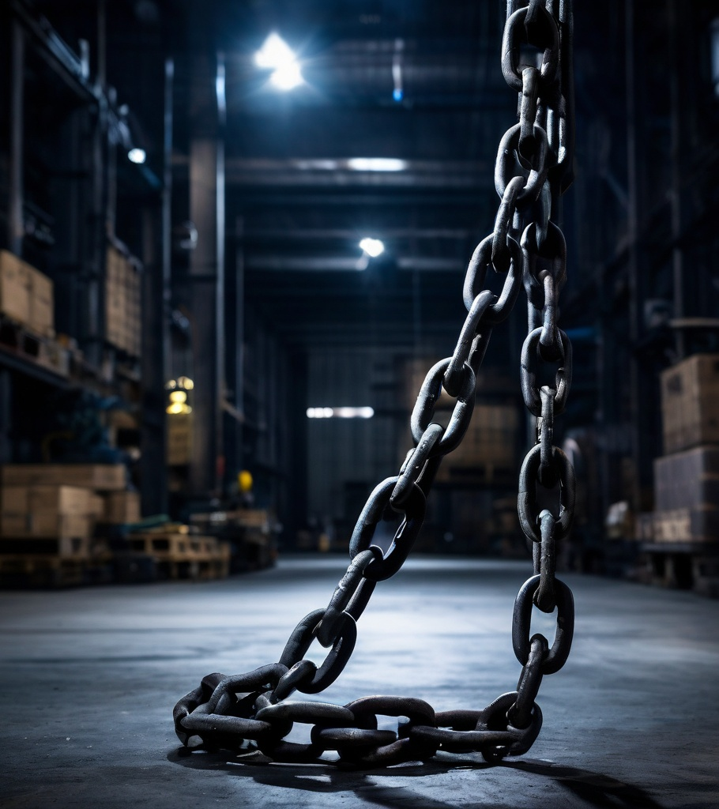

CADENA
Resistente al desgaste, mejor durabilidad.
Flexible, el único medio posible de acortar.
Una gran variedad de componentes para elegir.
Resistente al calor.
Fácil de almacenar.
100% reciclable.

Slide 18
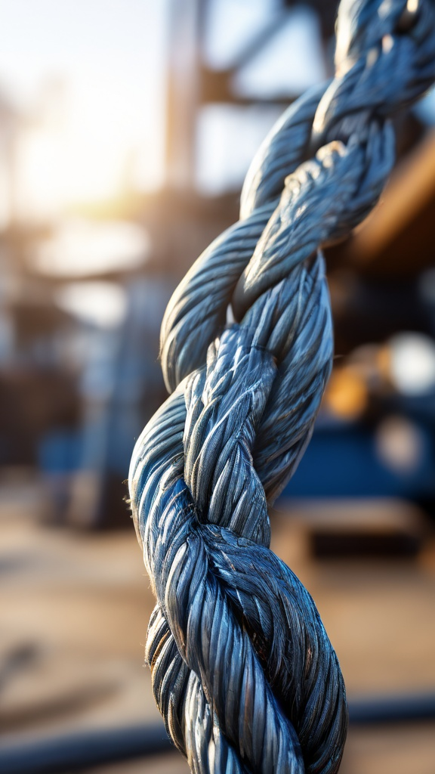

CABLES DE ACERO
Los diseños más comunes de cable de acero utilizado en equipo de izaje son:
Cable de acero-114 (6 x 19+FC) con alma de fibra (diámetro: aprox. 3 a 8 mm).
Cable de acero-216 (6 x 36+FC) con alma de fibra (diámetro: aprox. 6 a 60 mm).
Cable de acero-133 (7 x 19+WSC) con alma de acero, pensado para ambientes con altas temperaturas.
Cable de acero-265 (6 x 36+IWRC) con alma de acero, pensado para ambientes con altas temperaturas.
Cable de acero-144 (6 x 24+7FC) para uso con eslingas de embarque y desechables. La tensión nominal de ruptura de los alambres individuales en los cables debe ser de 1770 N/ mm2.
El factor mínimo de relleno de los alambres en los cables debe ser de 0,40.

Slide 19
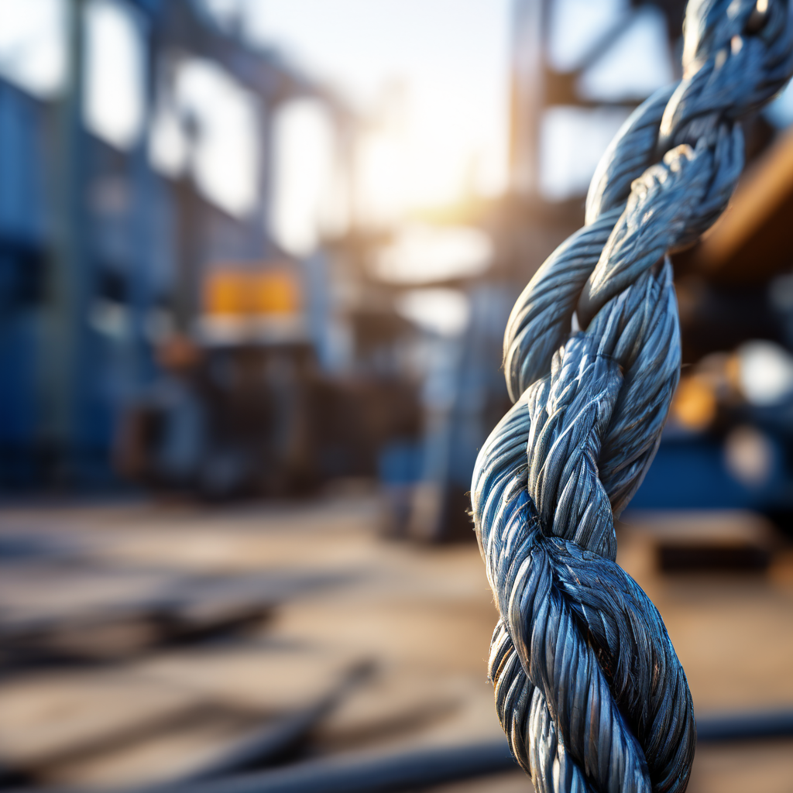
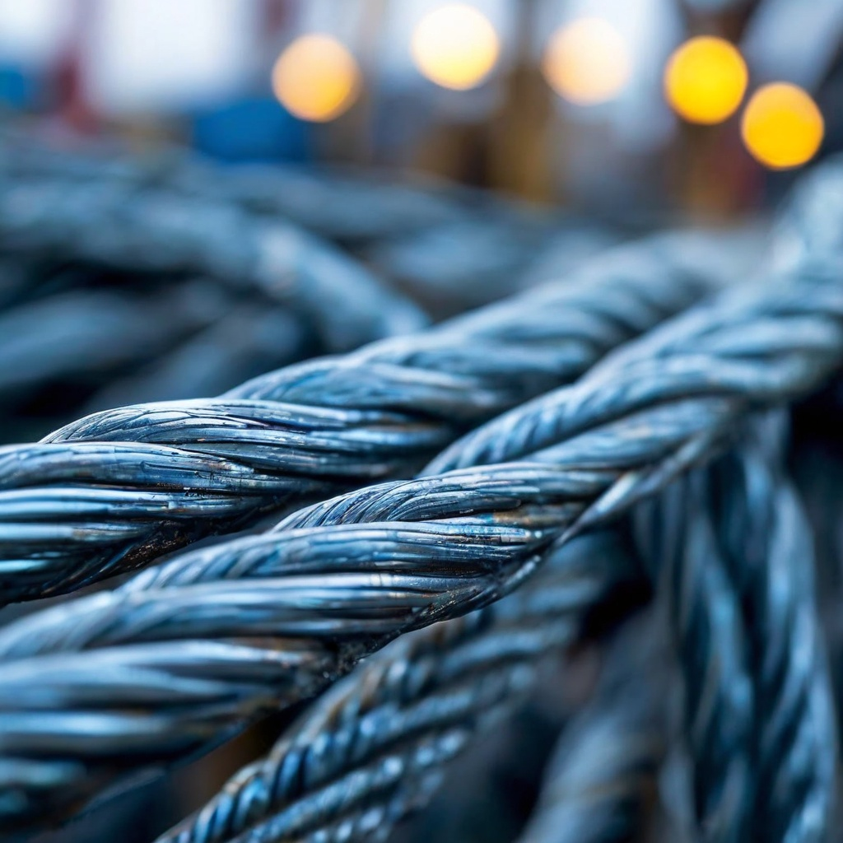
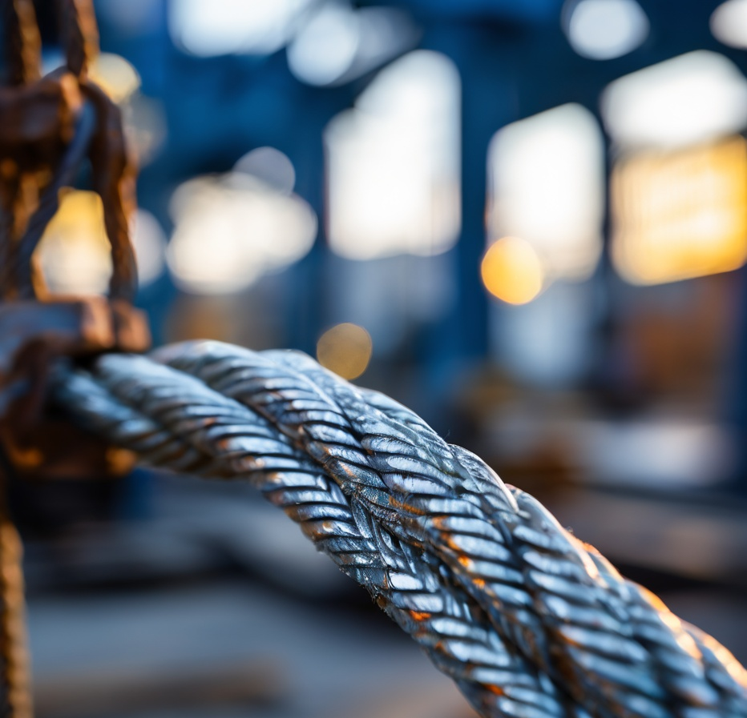
CABLES DE ACERO
Más liviano que la cadena.
Normalmente, galvanizado por
inmersión en caliente para mejor
protección contra la herrumbre.
Adecuado para cargas
extremadamente pesadas.
100% reciclable.
Difícil de almacenar.

Slide 20
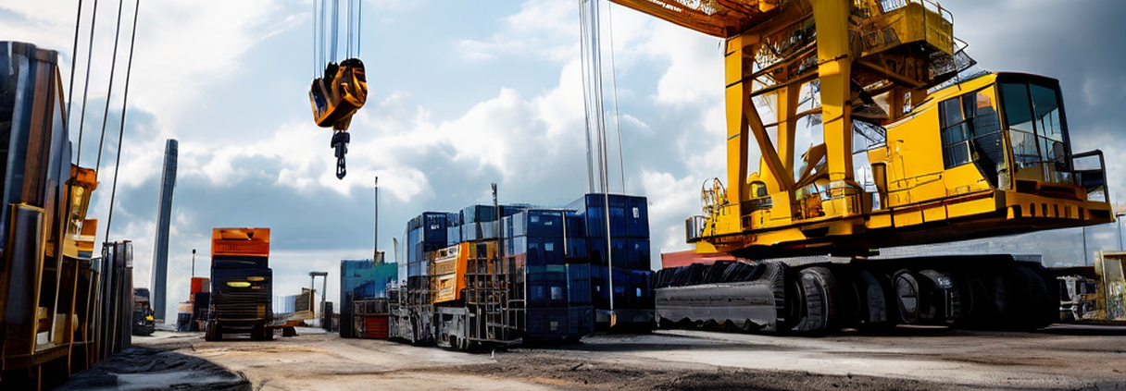

CARGA MÁXIMA
para calcular la carga máxima en casos donde no se pueda encontrar el diseño del cable en las tablas modelo.
Los cálculos dan la carga máxima en cada pierna redondeada a los cientos más cercanos en kg con un ángulo de izaje de 0º.
En donde:
Fmin = Carga mínima de ruptura del cable en kN
KT = Factor permitido para la eficacia de la terminación
ZP = 5 (Factor de Seguridad)
g = 9,81
Se puede utilizar la siguiente fórmula

Slide 21
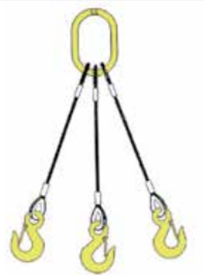
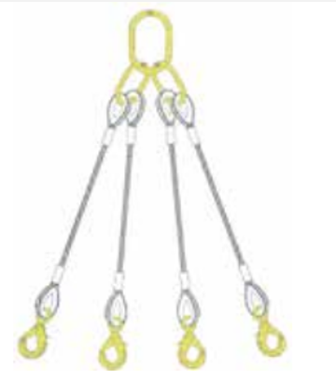
PIERNAS MÚLTIPLES
Las eslingas de izaje con piernas múltiples pueden tener dos, tres o cuatro piernas. Una anilla maestra une las piernas en la parte superior. Las eslingas de 3 y 4 piernas están conectadas a eslabones intermedios.
Deben estar equipadas con guardacabos cuando se utilicen con equipo de izaje suplementario.

Slide 22
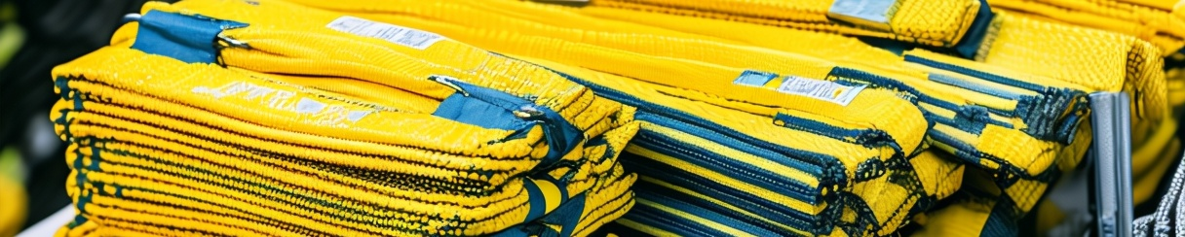


ESLINGAS DE POLIÉSTER
Eslingas planas con ojos y protectores de eslingas circulares
ESLINGAS CIRCULARES
Es una faja tejida con bucles cosidos en ambos bordes. Se utiliza, en general, para nivelar y suavizar la presión sobre la carga.
Los protectores de eslingas circulares pueden tener bucles y su diseño más sólido con alma de fibra y cubierta lo hace adecuado para cargas más pesadas.
Contienen una eslinga sinfín de fibra de poliéster que mantiene la carga, y están protegidas contra la suciedad y el desgaste por una cubierta de una o dos capas de tela de poliéster. Existen dos tipos de cubiertas: con costura lateral con doble cubierta que hace una eslinga circular más fuerte y sin costuras, para una versión más suave.
ESLINGAS PLANAS SINFÍN
consisten de una faja de poliéster tejida, cosida a un aro sinfín. Pueden utilizarse de la misma manera que las eslingas circulares, pero están limitadas a cargas de trabajo menores.

Slide 23
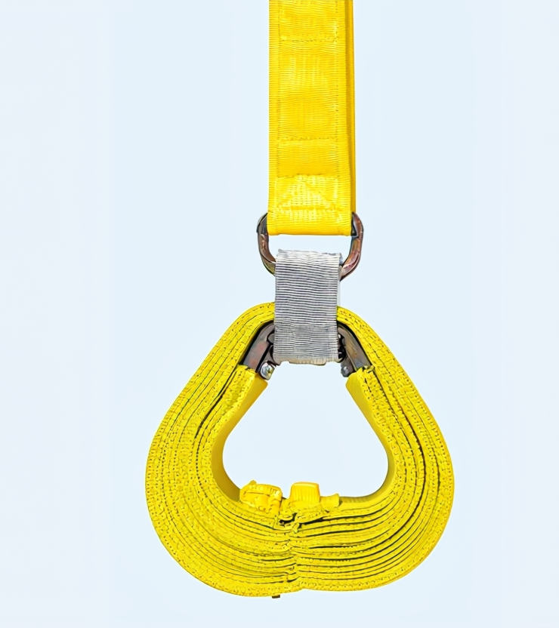
EQUIPO DE IZAJE EN POLIÉSTER
Liviano.
Muy sensible a los bordes afilados.
Sensible a los alcalinos.
Adecuado para productos frágiles.
Flexible.
Fácil identificación de carga por color.
Fácil de almacenar.
100% reciclable.

Slide 24
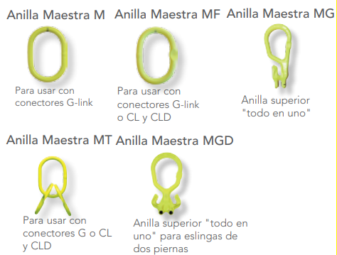

EQUIPO DE IZAJE EN POLIÉSTER
Las anillas maestras pueden ser forjadas con martinete o forjadas y soldadas en acero redondo.
Existen dos diseños básicos:
Anilla maestra única para eslingas de izaje de una y dos piernas.
Anilla maestra, con sub-anillas para eslingas de izaje de tres y cuatro piernas.

Slide 25
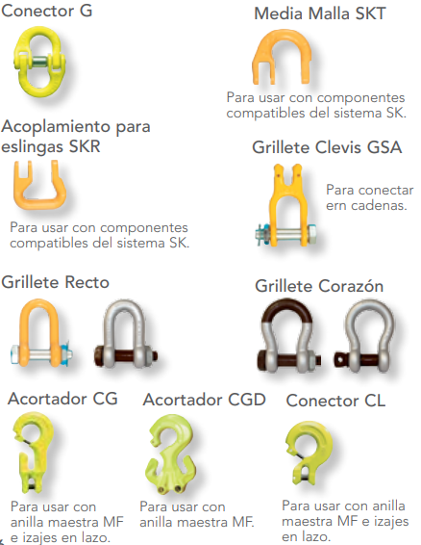

CONECTORES
Para cada cadena existen distintos sistemas alternativos de conexión: Conexión con conector G, sistema SK y conexión directa al gancho tipo Clevis.

Slide 26
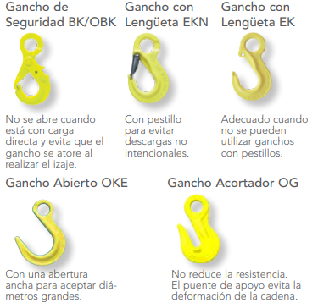
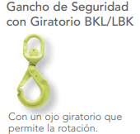

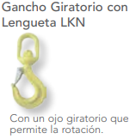
GANCHOS

Slide 27
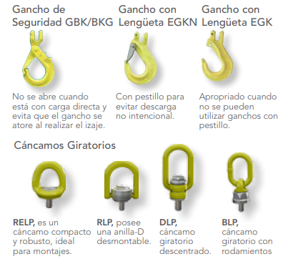
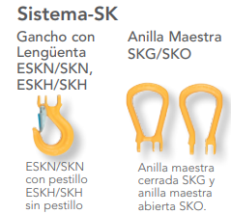
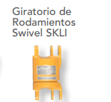

GANCHOS TIPO CLEVIS PARA CONEXIÓN DIRECTA EN LA CADENA

Slide 28
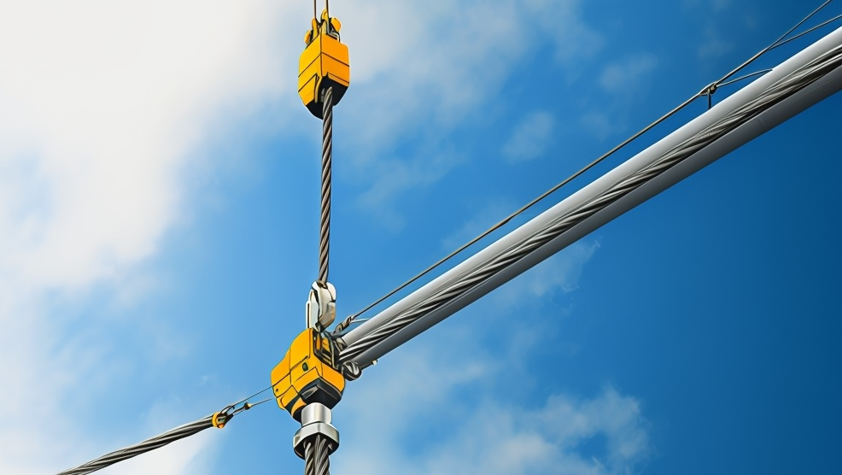
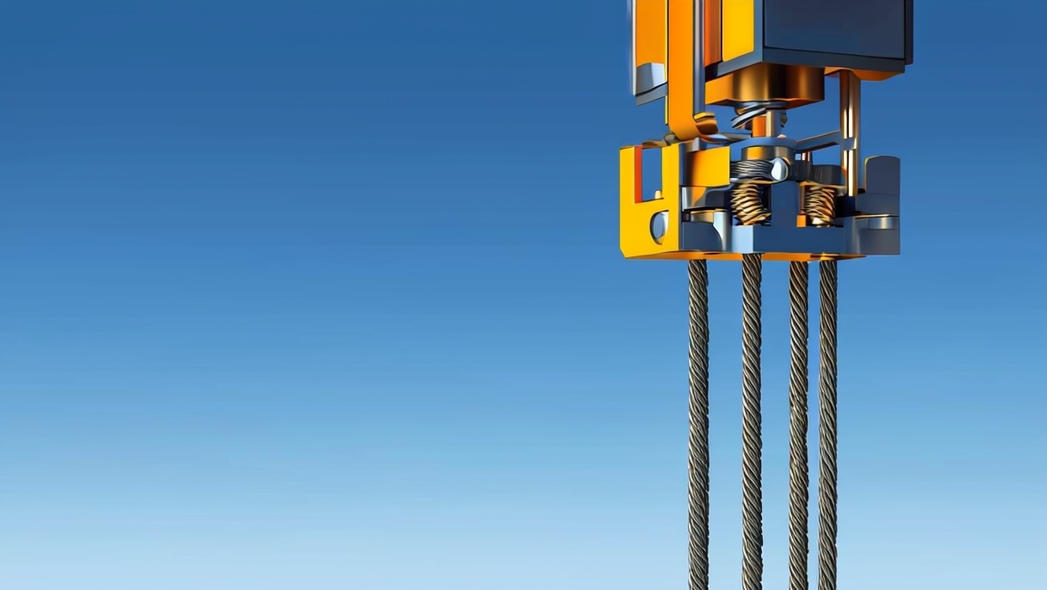
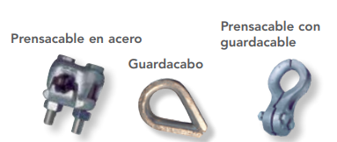
COMPONENTES PARA IZAJE CON CABLES DE ACERO
Montaje del Prensa cable:
Los prensa cables deden estar limpios y las tuercas y pernos lubricados.
Los pernos deben ajustarse de forma gradual y uniforme con el nivel correcto de torque.
Luego del primer izaje, se deben ajustar los pernos nuevamente.

Slide 29
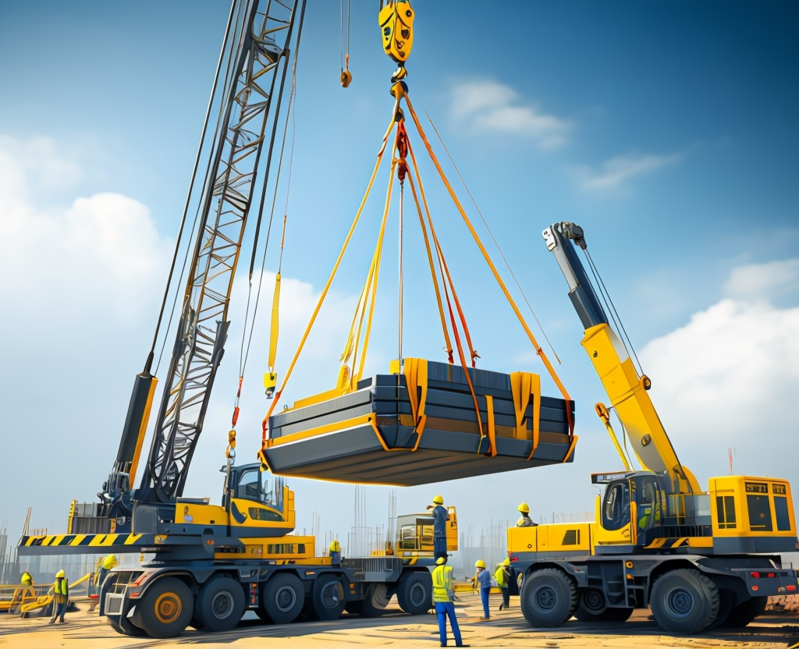
LISTA DE CONTROL PARA UN IZAJE SEGURO
Confirmar el peso de la carga.
Escoger un método de izaje seguro y adecuado.
Considerar todos los ángulos.
Escoger el equipo adecuado.
Conecte la carga y verifique:
El centro de gravedad
Si existe riesgo de rotación
Si existe riesgo de deslizamiento
Que la carga se mantenga junta
Mantener la espalda libre.
Nunca se pare o camine debajo de una carga suspendida.
Probar la elevación hasta que la carga despegue el suelo, luego verificar la distribución de la carga.
Nunca utilizar el equipo para arrastrar la carga.
Tomar nota de la carga máxima. Nunca sobrecargar.
Asegúrese de que el área de descanso de la carga sea lo suficientemente fuerte para soportarla.

Slide 30
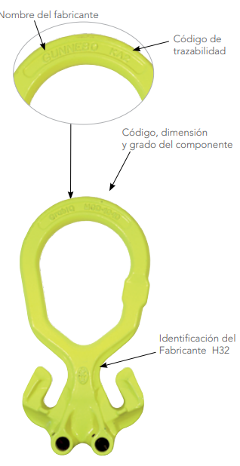
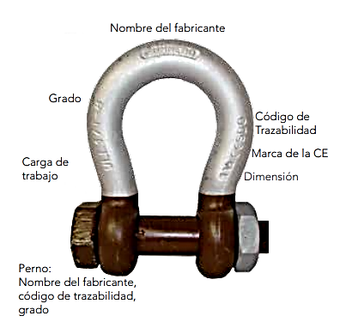
ESPECIFICACIONES

Slide 31
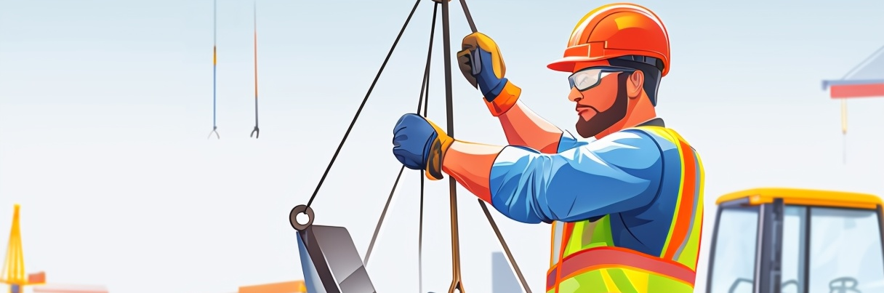





ELEMENTOS DE PROTECCIÓN PERSONAL INFALTABLES(19)
Botas de
seguridad
Arnés de
seguridad
Casco
Guantes
Lentes

Slide 32
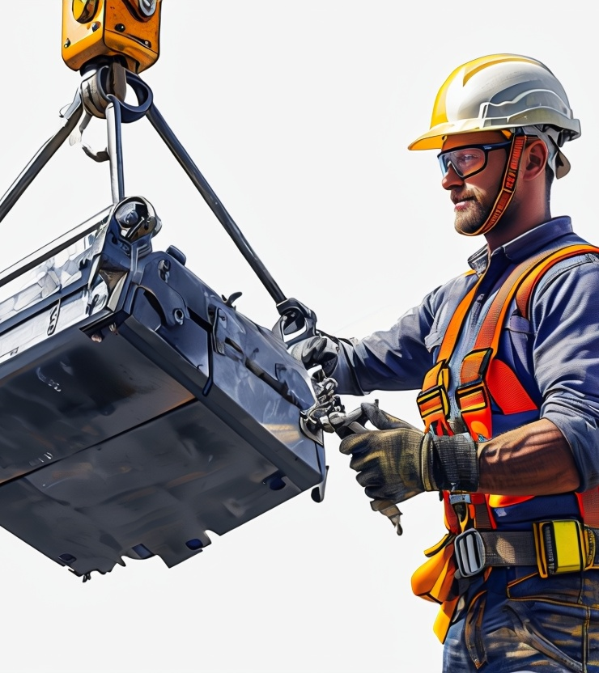

VERIFICACIÓN PREVIA AL IZAJE
VERIFICACIÓN ADMINISTRATIVA
Los responsables de seguridad deben asegurarse de que se establezca un sistema seguro de trabajo que dirija el mantenimiento, la inspección y prueba de las grúas y equipos de izaje.
Se debe verificar que los responsables de las actividades de izaje estén entrenados adecuadamente.

Slide 33
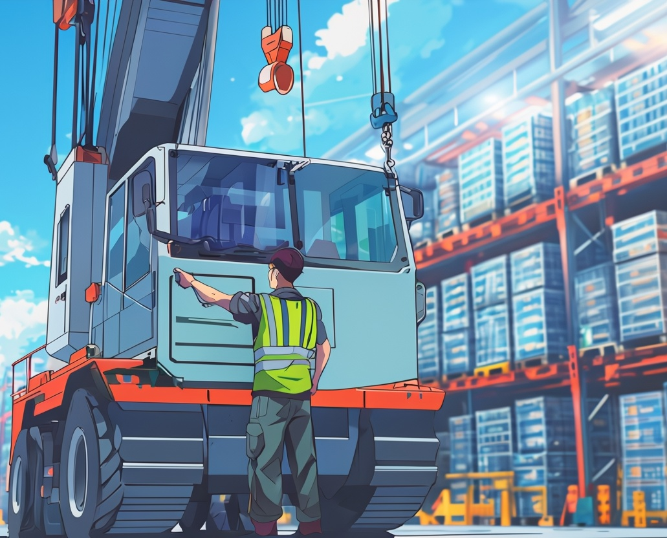

VERIFICACIÓN PREVIA AL IZAJE
VERIFICACIÓN OPERATIVA
Los operadores deben realizar verificaciones previas a las grúas antes de utilizarlas.
Verificar que las inspecciones y pruebas estén actualizadas
Que no haya daños estructurales obvios y que opere correctamente(28)

Slide 34



VERIFICACIÓN DE LA CARGA
Se debe confirmar que:
La carga no tiene daños estructurales significativos
La carga esta asegurada sin potencial para un cambio significativo en el centro de gravedad.
No existan artículos no asegurados durante el izaje
Los cables de retención estén instalados(28)

Slide 35

PRECAUCIONES DURANTE EL IZAJE
Si se involucra señalizador, la carga no debe moverse a menos que puedan ver la carga y este en contacto con el operador de la grúa.
El operador de la grúa debe poder ver en
todo momento la carga.
Deben realizarse verificaciones para que la carga este nivelada, asegurada y que no se balancee. (28)

Slide 36



PRECAUCIONES
Verificar que:
no haya tirones laterales a la carga que puedan causar fuerza inusual en el equipo
La carga permanezca segura durante el izaje y transporte
La carga no pase cerca de ninguna persona(28)

Slide 37

PRECAUCIONES AL TERMINO DEL IZAJE
Las cargas no deben quedar suspendidas en la grúa
Los ganchos deben estar elevados, pero no a través de los interruptores de limites
Los controles deben estar apagados
El interruptor de energía principal debe estar apagado
Las llaves deben quitarse y asegurarse.

Slide 38


PRECAUCIONES
Nunca se pare o camine debajo de una carga suspendida. Las personas dentro del área de trabajo del equipo de izaje no deben estar expuestas a peligros cuando se levante o mueva la carga.
No camine sobre la carga.
Tenga cuidado dónde se posiciona en relación a la carga al momento de izarla. La carga puede resbalarse y causar daños. Mantenga su espalda libre de obstáculos.
Izar de forma vertical. De otra manera, la carga se balanceará de forma horizontal al despejar el suelo.

Slide 39

PRECAUCIONES
Evite realizar izajes bruscos. No exponga el equipo a esfuerzos innecesarios, por ejemplo, tirones repentinos.
Nunca utilice equipo de izaje para arrastrar productos.
Maneje la cadena con cuidado. No la tire debajo de la carga sin utilizar separadores. La cadena se puede dañar fácilmente y una cadena debilitada se puede romper la próxima vez que la utilice.

Slide 40

PRECAUCIONES
Siempre posicione la carga de manera que sea posible quitar el equipo de izaje sin tener que utilizar la fuerza.
Evite los enganches de lazo, ya que la carga se puede volcar.
Nunca cargue el gancho en la punta. Utilice un cáncamo con un ojo más grande o conéctelo con un grillete adecuado.

Slide 41

PRECAUCIONES
No fuerce la anilla maestra en el gancho. Utilice un gancho con una abertura mayor. Los ganchos deben cerrarse con pestillos siempre que sea posible.
Utilice garras para láminas metálicas cuando cargue paquetes de láminas de metal. No se permite la carga de ganchos en la punta.
Sujete la carga con cuidado. Súbala y bájela suavemente y evite los movimientos bruscos.

Slide 42

PRECAUCIONES
Sujete el gancho por los lados con la punta de los dedos solamente, nunca con toda la mano; si lo hace puede apretarse los dedos.
Al conectar los ganchos, asegúrese de que los mismos estén girados de forma correcta (mirando hacia afuera). Un cáncamo de giro de izaje (RLP) se ajustará de forma automática a la posición correcta.
No cargue el gancho de costado.

Slide 43

PRECAUCIONES
Asegúrese de que la carga esté distribuida de la forma más pareja posible.
Nunca realice un izaje con cuerdas o cintas hechas para envolver. Están puestas para mantener la carga junta, no para realizar el izaje.
Nótese que la presión crece a medida que aumenta el ángulo de izaje. Utilice la compresión de forma adecuada.

Slide 44

PRECAUCIONES
Utilice una cuerda para controlar la rotación al levantar cargas largas.
Las cargas que tengan partes separadas se deberían amarrar envolviendo las eslingas de izaje dos veces para evitar que la carga se separe.

Slide 45

PRECAUCIONES
El ángulo interno de la eslinga de izaje de varias piernas no debería ser mayor a 120º, o 60° con respecto a la vertical. Utilice protección en los bordes en caso de que estos sean filosos. Al realizar tiros de lazo, reduzca el WLL en un 20%.
Los izajes laterales deben evitarse, ya que los productos no están diseñados para este propósito. Cuando sea inevitable, se debe reducir el límite de carga de trabajo del grillete.
Evite aplicaciones que puedan hacer que el perno del grillete gire.

Slide 46

PRECAUCIONES
Una cadena no es más fuerte que su eslabón más débil. No repare cadenas dañadas con cables, pernos o con soldaduras. Remplace la totalidad de la cadena dañada.
Al realizar izajes con varias eslingas en un gancho, el ángulo de izaje no debe ser mayor a 90°. Se puede dañar el gancho y existe riesgo de que se desenganche la carga.
Al soldar o cortar, asegúrese de que el equipo de izaje no se vea afectado por el calor, ya que puede dañar el tratamiento térmico de la cadena.

Slide 47

PRECAUCIONES
No mueva la cadena de forma brusca, especialmente durante el izaje.
Utilice protección en los bordes para evitar que los bordes filosos dañen el equipo de izaje. Una regla general es que el radio del borde debe ser >2 x diámetro de la cadena. Al izar la carga con cadenas directamente en las agarraderas, recomendamos que el diámetro de las mismas sea >9 x diámetro de la cadena. Con un diámetro de agarradera menor al estipulado anteriormente, el WLL debe reducirse en un 50%
No conecte directamente la cadena forzando un eslabón al gancho. Siempre utilice una anilla maestra.

Slide 48

PRECAUCIONES
Nunca realice un izaje con una cadena retorcida o trenzada.
Nunca conecte las eslingas de cable con nudos, utilice siempre un grillete.
Utilice guantes protectores cuando trabaje con cables de acero.
Nunca acorte el cable de acero con nudos.

Slide 49

PRECAUCIONES
No enrolle el cable alrededor de un gancho doble para prevenir que se deslice. La curvatura es muy grande y provoca daños en el cable.
Utilice un separador adecuado para evitar que los cables se deslicen. Evite doblar los cables de forma brusca. La carga se puede resbalar si los puntos de izaje se deslizan. Doblar los cables de forma brusca puede dañarlos.
No exponga el cable de acero a temperaturas excesivamente altas o bajas.

Slide 50

PERMISO PARA IZAJE CON GRÚAS

Slide 51

PLAN DE IZAJE

Slide 52
EVALUACIÓN
A CONTINUACIÓN

Slide 53
1. Norma oficial mexicana relativa a los elementos y dispositivos de seguridad de los equipos para izar en los centros de trabajo.
a)
NOM-023-STPS-1993
b)
NOM-013-STPS-1993
c)
NOM-023-STPS-2003
d)
NOM-013-STPS-2003
EVALUACIÓN

Slide 54
1. Norma oficial mexicana relativa a los elementos y dispositivos de seguridad de los equipos para izar en los centros de trabajo.
a)
NOM-023-STPS-1993
b)
NOM-013-STPS-1993
c)
NOM-023-STPS-2003
d)
NOM-013-STPS-2003
EVALUACIÓN

Slide 55
2. NORMA Oficial Mexicana, referente al Manejo y almacenamiento de materiales-Condiciones de seguridad y salud en el trabajo.
a)
NOM-016-STPS-2014
b)
NOM-016-STPS-2004
c)
NOM-006-STPS-2014
d)
NOM-006-STPS-2004
EVALUACIÓN

Slide 56
2. NORMA Oficial Mexicana, referente al Manejo y almacenamiento de materiales-Condiciones de seguridad y salud en el trabajo.
a)
NOM-016-STPS-2014
b)
NOM-016-STPS-2004
c)
NOM-006-STPS-2014
d)
NOM-006-STPS-2004
EVALUACIÓN

Slide 57
3. Se refiere a la masa máxima que el equipo de izaje está autorizado a sostener en un servicio de izaje general.
a)
Límite de Carga de Trabajo
b)
Fuerza de Ruptura
c)
Factor de Seguridad
d)
Fuerza de Prueba de Manufactura
EVALUACIÓN

Slide 58
3. Se refiere a la masa máxima que el equipo de izaje está autorizado a sostener en un servicio de izaje general.
a)
Límite de Carga de Trabajo
b)
Fuerza de Ruptura
c)
Factor de Seguridad
d)
Fuerza de Prueba de Manufactura
EVALUACIÓN

Slide 59
4. Se refiere a la fuerza utilizada para probar el equipo o sus componentes antes de su envío, por parte del fabricante.
a)
Límite de Carga de Trabajo
b)
Fuerza de Ruptura
c)
Factor de Seguridad
d)
Fuerza de Prueba de Manufactura
EVALUACIÓN

Slide 60
4. Se refiere a la fuerza utilizada para probar el equipo o sus componentes antes de su envío, por parte del fabricante.
a)
Límite de Carga de Trabajo
b)
Fuerza de Ruptura
c)
Factor de Seguridad
d)
Fuerza de Prueba de Manufactura
EVALUACIÓN

Slide 61
5. Se refiere a la fuerza máxima alcanzada durante la prueba de tensión estática.
a)
Límite de Carga de Trabajo
b)
Fuerza de Ruptura
c)
Factor de Seguridad
d)
Fuerza de Prueba de Manufactura
EVALUACIÓN

Slide 62
5. Se refiere a la fuerza máxima alcanzada durante la prueba de tensión estática.
a)
Límite de Carga de Trabajo
b)
Fuerza de Ruptura
c)
Factor de Seguridad
d)
Fuerza de Prueba de Manufactura
EVALUACIÓN

Slide 63
6. Se refiere a la elongación de la cadena al momento de romperse, medida en porcentaje, con respecto a su largo original. Se trata de una medida de resistencia y ductilidad.
a)
Elongación Total Final
b)
Longitud Efectiva de Trabajo
c)
Etiquetado
d)
Factor de Seguridad
EVALUACIÓN

Slide 64
6. Se refiere a la elongación de la cadena al momento de romperse, medida en porcentaje, con respecto a su largo original. Se trata de una medida de resistencia y ductilidad.
a)
Elongación Total Final
b)
Longitud Efectiva de Trabajo
c)
Etiquetado
d)
Factor de Seguridad
EVALUACIÓN

Slide 65
7. Se refiere a la relación entre la fuerza de ruptura y el límite de carga de trabajo.
a)
Elongación Total Final
b)
Longitud Efectiva de Trabajo
c)
Etiquetado
d)
Factor de Seguridad
EVALUACIÓN

Slide 66
7. Se refiere a la relación entre la fuerza de ruptura y el límite de carga de trabajo.
a)
Elongación Total Final
b)
Longitud Efectiva de Trabajo
c)
Etiquetado
d)
Factor de Seguridad
EVALUACIÓN

Slide 67
8. Se refiere al largo entre los puntos que sostienen la carga de una eslinga de izaje (sin la carga), o de una eslinga de cadena.
a)
Elongación Total Final
b)
Longitud Efectiva de Trabajo
c)
Etiquetado
d)
Factor de Seguridad
EVALUACIÓN

Slide 68
8. Se refiere al largo entre los puntos que sostienen la carga de una eslinga de izaje (sin la carga), o de una eslinga de cadena.
a)
Elongación Total Final
b)
Longitud Efectiva de Trabajo
c)
Etiquetado
d)
Factor de Seguridad
EVALUACIÓN

Slide 69
9. Los ensamblajes de izaje deben contar con una etiqueta de identificación que incluya la siguiente información excepto:
a)
Marca de identificación individual
b)
Grado
c)
Nombre o símbolo del fabricante
d)
Propietario
EVALUACIÓN

Slide 70
9. Los ensamblajes de izaje deben contar con una etiqueta de identificación que incluya la siguiente información excepto:
a)
Marca de identificación individual
b)
Grado
c)
Nombre o símbolo del fabricante
d)
Propietario
EVALUACIÓN

Slide 71
10. Un izaje crítico excede las _________ toneladas.
a)
10
b)
100
c)
1,000
d)
10,000
EVALUACIÓN

Slide 72
10. Un izaje critico excede las _________ toneladas.
a)
10
b)
100
c)
1,000
d)
10,000
EVALUACIÓN

Slide 73
11. La C.M.A es un valor que:
a)
Nunca debe ser excedido
b)
Debe ser excedido
c)
Es igual al factor de seguridad
d)
Ninguno de los anteriores
EVALUACIÓN

Slide 74
11. La C.M.A es un valor que:
a)
Nunca debe ser excedido
b)
Debe ser excedido
c)
Es igual al factor de seguridad
d)
Ninguno de los anteriores
EVALUACIÓN

Slide 75
12. Cuando el ángulo entre las eslingas aumenta la C.M.A. se _________.
a)
Mantiene
b)
Aumenta
c)
Reduce
d)
Hace 0
EVALUACIÓN

Slide 76
12. Cuando el ángulo entre las eslingas aumenta la C.M.A. se _________.
a)
Mantiene
b)
Aumenta
c)
Reduce
d)
Hace 0
EVALUACIÓN

Slide 77
13. Las cadenas se pueden reciclar en un:
a)
20%
b)
50%
c)
75%
d)
100%
EVALUACIÓN

Slide 78
13. Las cadenas se pueden reciclar en un:
a)
20%
b)
50%
c)
75%
d)
100%
EVALUACIÓN

Slide 79
14. El cable de acero es adecuado para cargas:
a)
Muy ligeras
b)
Ligeras
c)
Pesadas
d)
Extremadamente pesadas
EVALUACIÓN

Slide 80
14. El cable de acero es adecuado para cargas:
a)
Muy ligeras
b)
Ligeras
c)
Pesadas
d)
Extremadamente pesadas
EVALUACIÓN

Slide 81
15. Las eslingas de izaje con piernas múltiples pueden tener dos, tres o cuatro piernas, unidas con:
a)
Una eslinga
b)
Una argolla
c)
Una anilla
d)
Un cable
EVALUACIÓN

Slide 82
15. Las eslingas de izaje con piernas múltiples pueden tener dos, tres o cuatro piernas, unidas con:
a)
Una eslinga
b)
Una argolla
c)
Una anilla
d)
Un cable
EVALUACIÓN

Slide 83
16. Son ejemplos de eslingas de poliéster excepto:
a)
Circulares
b)
Planas sinfín
c)
Planas con ojos protectores
d)
Triangulares
EVALUACIÓN

Slide 84
16. Son ejemplos de eslingas de poliéster excepto:
a)
Circulares
b)
Planas sinfín
c)
Planas con ojos protectores
d)
Triangulares
EVALUACIÓN

Slide 85
17. El equipo de izaje en poliéster es adecuado para:
a)
Productos pesados
b)
Productos duros
c)
Productos frágiles
d)
Productos porosos
EVALUACIÓN

Slide 86
17. El equipo de izaje en poliéster es adecuado para:
a)
Productos pesados
b)
Productos duros
c)
Productos frágiles
d)
Productos porosos
EVALUACIÓN

Slide 87
18. Un gancho abierto acepta:
a)
Diámetros grandes
b)
Diámetros pequeños
c)
Costales
d)
Ninguno de los anteriores
EVALUACIÓN

Slide 88
18. Un gancho abierto acepta:
a)
Diámetros grandes
b)
Diámetros pequeños
c)
Costales
d)
Ninguno de los anteriores
EVALUACIÓN

Slide 89
19. Son datos que pueden estar grabados en los conectores:
a)
Nombre del fabricante
b)
Código
c)
Dimensión
d)
Todos los anteriores
EVALUACIÓN

Slide 90
19. Son datos que pueden estar grabados en los conectores:
a)
Nombre del fabricante
b)
Código
c)
Dimensión
d)
Todos los anteriores
EVALUACIÓN

Slide 91
20. Los responsables de seguridad deben asegurarse de que se establezca un sistema seguro de trabajo que dirija el mantenimiento, la inspección y prueba de las grúas y equipos de izaje, esto es parte de la:
a)
Verificación administrativa
b)
Verificación operativa
c)
Verificación necesaria
d)
Ninguna de las anteriores
EVALUACIÓN

Slide 92
20. Los responsables de seguridad deben asegurarse de que se establezca un sistema seguro de trabajo que dirija el mantenimiento, la inspección y prueba de las grúas y equipos de izaje, esto es parte de la:
a)
Verificación administrativa
b)
Verificación operativa
c)
Verificación necesaria
d)
Ninguna de las anteriores
EVALUACIÓN

Slide 93
21. Los operadores deben realizar verificaciones previas a las grúas antes de utilizarlas, esto es parte de la:
a)
Verificación administrativa
b)
Verificación operativa
c)
Verificación necesaria
d)
Ninguna de las anteriores
EVALUACIÓN

Slide 94
21. Los operadores deben realizar verificaciones previas a las grúas antes de utilizarlas, esto es parte de la:
a)
Verificación administrativa
b)
Verificación operativa
c)
Verificación necesaria
d)
Ninguna de las anteriores
EVALUACIÓN

Slide 95
22. Antes de cualquier operación se debe confirmar que:
a)
La carga no tiene daños estructurales significativos
La carga está asegurada sin potencial para un cambio significativo en el centro de gravedad.
b)
c)
No existan artículos no asegurados durante el izaje
d)
Todas las anteriores
EVALUACIÓN

Slide 96
22. Antes de cualquier operación se debe confirmar que:
a)
La carga no tiene daños estructurales significativos
La carga está asegurada sin potencial para un cambio significativo en el centro de gravedad.
b)
c)
No existan artículos no asegurados durante el izaje
d)
Todas las anteriores
EVALUACIÓN

Slide 97
23. Las cargas __________ quedar suspendidas en la grúa.
a)
Deben
b)
No deben
c)
Pueden
d)
Ninguna de las anteriores
EVALUACIÓN

Slide 98
23. Las cargas __________ quedar suspendidas en la grúa.
a)
Deben
b)
No deben
c)
Pueden
d)
Ninguna de las anteriores
EVALUACIÓN

Slide 99
24. la carga preferentemente debe elevarse de manera:
a)
Diagonal
b)
Horizontal
c)
Rápida
d)
Ninguna de las anteriores
EVALUACIÓN

Slide 100
24. la carga preferentemente debe elevarse de manera:
a)
Diagonal
b)
Horizontal
c)
Rápida
d)
Ninguna de las anteriores
EVALUACIÓN

Slide 101
25. Cuando se manejan láminas se recomienda:
a)
Atarlas
b)
Utilizar garras para láminas metálicas
c)
Usar ganchos
d)
Ninguna de las anteriores
EVALUACIÓN

Slide 102
25. Cuando se manejan láminas se recomienda:
a)
Atarlas
b)
Utilizar garras para láminas metálicas
c)
Usar ganchos
d)
Ninguna de las anteriores
EVALUACIÓN

Slide 103
26. La presión __________ a medida que aumenta el ángulo de izaje. Utilice la compresión de forma adecuada.
a)
Disminuye
b)
Se mantiene
c)
Crece
d)
Ninguna de las anteriores
EVALUACIÓN

Slide 104
26. La presión __________ a medida que aumenta el ángulo de izaje. Utilice la compresión de forma adecuada.
a)
Disminuye
b)
Se mantiene
c)
Crece
d)
Ninguna de las anteriores
EVALUACIÓN

Slide 105
27. Para evitar la rotación de la carga se recomienda:
a)
Usar una cuerda
b)
Usar las manos
c)
Dejarlo libre
d)
Ninguna de las anteriores
EVALUACIÓN

Slide 106
27. Para evitar la rotación de la carga se recomienda:
a)
Usar una cuerda
b)
Usar las manos
c)
Dejarlo libre
d)
Ninguna de las anteriores
EVALUACIÓN

Slide 107
28. Cuando una cadena está dañada esta debe:
a)
Ser unida
b)
Ser reparada
c)
Ser soldada
d)
Remplazarse
EVALUACIÓN

Slide 108
28. Cuando una cadena está dañada esta debe:
a)
Ser unida
b)
Ser reparada
c)
Ser soldada
d)
Remplazarse
EVALUACIÓN

Slide 109
29. El cable de acero _________ ser expuesto a temperaturas excesivamente altas o bajas.
a)
Debe
b)
No debe
c)
Puede
d)
Ninguna de las anteriores
EVALUACIÓN

Slide 110
29. El cable de acero _________ ser expuesto a temperaturas excesivamente altas o bajas.
a)
Debe
b)
No debe
c)
Puede
d)
Ninguna de las anteriores
EVALUACIÓN

Slide 111
30. SF es la abreviación de:
a)
Factor de seguridad
b)
Fuerza de Prueba de Manufactura
c)
Fuerza de Ruptura
d)
Límite de Carga de Trabajo
EVALUACIÓN

Slide 112
30. SF es la abreviación de:
a)
Factor de seguridad
b)
Fuerza de Prueba de Manufactura
c)
Fuerza de Ruptura
d)
Límite de Carga de Trabajo
EVALUACIÓN

Slide 113
REFERENCIAS
(12) https://epetrg.edu.ar/apuntes/plaza/CAP%2012%20-%20Trabajos%20de%20izaje.pdf
(13) https://ceseconsultores.com/wp-content/uploads/2018/01/NOM-006-STPS-2014-Manejo-y-almacenamiento-de-materiales-Condiciones-de-seguridad-y-salud-en-el-trabajo.-Parte-3-CESE.jpg
(19) https://es.wikipedia.org/wiki/Polipasto
(22) https://www.gruasyaparejos.com/wp-content/uploads/2018/11/accidente-grua-10.jpg
(26) https://www.youtube.com/watch?v=UnZ9FJH4ESA
(28) https://es.slideshare.net/SST_Asesores/seguridad-en-izajedecargas
(33) https://www.returnofkings.com/wp-content/uploads/2014/11/no-critic.jpg
(40) https://csbeaver.com/blog/wp-content/uploads/2017/11/seguridad-inicio-izaje.jpg
(41) https://www.ecosdelcombeima.com/sites/default/files/grua_1.jpeg
(43) https://www.gruasarlin.com/wp-content/uploads/2012/07/Accidentes-de-gr%C3%BAas-torre-en-Dubai-y-Emiratos-%C3%81rabes-Unidos-han-disminuido-300x189.jpg
(42) https://www.gruasarlin.com/wp-content/uploads/2018/01/camion-grua-izaje-carga.png
(44) https://encrypted-tbn0.gstatic.com/images?q=tbn:ANd9GcSkTmChugbcHEJWTdKIKCpoBf567cUAzVrnSyLTuSkRBXXaY9bFlA&s
(45) https://www.gruasyaparejos.com/wp-content/uploads/2019/05/tower-crane-cab-1.jpg
(1) http://legismex.mty.itesm.mx/normas/stps/stps023.pdf
(2) https://www.gruasarlin.com/wp-content/uploads/2013/09/izaje_01.jpeg
(3) https://gruasurgentes.com/wp-content/uploads/2018/11/grua-estatica-1024x502.jpg
(4)https://www.gunneboindustries.com/Global/Lifting/Catalogues/Spanish/Gu%C3%ADa%20de%20Izaje%20%202016%20-%20Espa%C3%B1ol%20v1.pdf
(5) https://csbeaver.com/blog/wp-content/uploads/2017/08/cadena-limite-carga.jpg
(6) https://www.duracero.com/assets/img/productos/barras-corrugadas.jpg
(7) https://comps.canstockphoto.com/factor-of-safety-clipart_csp11827319.jpg
(8) https://c8.alamy.com/compes/k7m37y/instalacion-y-pruebas-de-ingeniero-en-robotica-industrial-fabricacion-de-fabrica-k7m37y.jpg
(9) https://image.slidesharecdn.com/stgym-170606162232/95/stgym1017ssomaps017f01-permiso-de-izaje-con-grua-yo-camion-grua-1-638.jpg?cb=1496766188
(10) https://encrypted-tbn0.gstatic.com/images?q=tbn%3AANd9GcTDUVOsqeL4wrO2w9ho0wXg0bKUmJz-rttBxphSa1sxr-ufO62K&usqp=CAU
(11) https://image.slidesharecdn.com/formatoplandeizajedecargas08-10-2019-191014222634/95/formato-plan-de-izaje-de-cargas-08-102019-1-638.jpg?cb=1571092017

Slide 115
30. SF es la abreviación de:
a)
Factor de seguridad
b)
Fuerza de Prueba de Manufactura
c)
Fuerza de Ruptura
d)
Límite de Carga de Trabajo
EVALUACIÓN

